Slide 1

بسم الله الرحمن الرحيم

Slide 2
محاضرات في فقه السيرة
إعداد
الأستاذ الدكتور / أحمد عبد الله الطيار
الأستاذ بكلية الآداب للبنات جامعة الدمام
بالدمام

Slide 3

فقه السيرة النبوية
الجزء الأول
الجزء الثاني
الخاتمة

Slide 4

مدخل إلى السيرة
الوحي
الإيذاء على صوره
الدعوة السرية في مكة
الإبتعاد عن ميدان الصراع
عرض النبي نفسه على القبائل
الدعوة العلنية
عودة للبداية

Slide 5

صفاته صلى الله عليه وسلم
مصادر السيرة النبوية
مناهج السيرة
عودة للبداية

Slide 6


الهجرة إلى المدينة

Slide 7
- الهجرة وضَرُورة إقامة الدَّولة الإسلاميَّة:
"رأي النبيُّ - صلَّى الله عليه وسلَّم - أنَّه مكلَّفٌ برسالةٍ عالميَّة وليست محليَّة أو قوميَّة، وأنَّ هذه العالميَّة لرسالته لم تكن طُموحًا خاصًّا، يتطلَّع النبيُّ - صلَّى الله عليه وسلَّم - إلى تَحقِيقه وهو يعلَمُ أنَّ السبيل إلى ذلك شاقٌّ وعسير قِياسًا بما لقيه من مُحاوَلات نشر الدَّعوة داخل المحيط الضيِّق الذي لم يتعدَّ قبيلتَه أو القبائل المُجاوِرة في مكَّة وما يُحِيط بها، بيد أنَّ النبي - صلَّى الله عليه وسلَّم - استَشعَر مسؤوليَّة قولِ الله - تعالى -: ﴿ يَا أَيُّهَا الرَّسُولُ بَلِّغْ مَا أُنْزِلَ إِلَيْكَ مِنْ رَبِّكَ وَإِنْ لَمْ تَفْعَلْ فَمَا بَلَّغْتَ رِسَالَتَهُ ﴾ [المائدة: 67]، وقوله: ﴿ وَمَا أَرْسَلْنَاكَ إِلاَّ كَافَّةً لِلنَّاسِ بَشِيرًا وَنَذِيرًا وَلَكِنَّ أَكْثَرَ النَّاسِ لاَ يَعْلَمُونَ ﴾ [سبأ: 28].

Slide 8
من أجْل هذا أحسَّ النبيُّ - صلَّى الله عليه وسلَّم - أنَّ تحقيق عالميَّة رسالته لا تَأتِي إلاَّ من خِلال نِظامٍ سياسيٍّ وكيانٍ اجتماعيٍّ يَحمِيها نظامٌ عسكري في مَوطِنٍ أمين، أو بالأَحرَى من خِلال دولةٍ تَكفُل لهذه الدَّعوة حَقَّ الانتشار والذُّيوع، وتَحمِي أتباعها وتُؤمِّنهم؛ ومن ثَمَّ تطلَّعَ النبيُّ - صلَّى الله عليه وسلَّم - إلى تَحقِيق ذلك؛ إذ "سرعان ما نَجِدُه - صلَّى الله عليه وسلَّم - يتحرَّك صَوْبَ الخروج إلى مكانٍ جديد يَصلُح لصياغة الطاقات الإسلاميَّة في إطار دَولةٍ تأخُذ على عاتِقِها الاستمرارَ في المهمَّة بِخُطًى أوسَع، وإمكانات أعظم بكثيرٍ من إمكانات أفراد تَنْتابُهم شُرور الوثنيَّة من الداخِل، وتضغَطُ عليهم قِيَمُ الوثنية من الخارج، ويَصرِفُ طاقتهم البنَّاءة اضطِهاد قُرَيش بدَلاً من أنْ تَمضِي هذه الطاقات في طَرِيقِها المرسوم؛ لذلك استمرَّ على بذْل الجهد البشري الكامل في البَحث والتَّخطِيط للهِجرة التي ستعقبُ دَولةً، وللدَّولة التي ستعقب أنصارًا..."[11]"[12].

Slide 9
الهجرة من سُنَنِ الأنبياء:
"لَمَّا كانت الهجرة أمرًا مهمًّا لإعلان شأن الدِّين، وللحصول على الحريَّة الكاملة لعِبادة الله وطاعَتِه، ولأنها لا تحدُث إلاَّ عن حربٍ ومُضايقَةٍ من أعداء الله لأوليائه - لذلك أطلَعَ الله نبيَّه - صلَّى الله عليه وسلَّم - على بعضِ هِجرات الأنبياء من قبلُ؛ لأنَّ الهجرة مَطلَبٌ دعوي تقتَضِيه طَبِيعَة النبوَّة والرِّسالة ونشر الدَّعوة، وربما هذا الأمر هو الذي حمَل بعضَ الأنبِياء على الهجرة، فلم يكن محمدٌ - صلَّى الله عليه وسلَّم - أوَّل مَن هاجَر من وطَنِه ومَسقَط رأسه مكَّة من أجل الدَّعوة الإسلاميَّة، وإيجادًا لبيئةٍ خصبةٍ تتقبَّلها وتستَجِيب لها، بل تَذُود عَنها، فإنَّ بعضَ إخوانه الأنبياء - عليهم جميعًا أفضلُ الصَّلوات وأزكى التَّسليمات - قد هاجَرُوا قبلَه من أوطانهم لينشُرَ كُلٌّ منهم دَعوتَه"[13]

Slide 10
فهذا نوحٌ - عليه السلام - قال الله - تعالى - عنه: ﴿ حَتَّى إِذَا جَاءَ أَمْرُنَا وَفَارَ التَّنُّورُ قُلْنَا احْمِلْ فِيهَا مِنْ كُلٍّ زَوْجَيْنِ اثْنَيْنِ وَأَهْلَكَ إِلاَّ مَنْ سَبَقَ عَلَيْهِ الْقَوْلُ وَمَنْ آمَنَ وَمَا آمَنَ مَعَهُ إِلاَّ قَلِيلٌ ﴾ [هود: 40].
وباستِواء السَّفِينة على الجُودِيِّ[14] انتَهَتْ مَرحَلةٌ من مَراحِل مُهمَّة من الصِّراع بين الحق والباطل، وجاءَ الأمر الرَّباني: ﴿ قِيلَ يَا نُوحُ اهْبِطْ بِسَلاَمٍ مِنَّا وَبَرَكَاتٍ عَلَيْكَ وَعَلَى أُمَمٍ مِمَّنْ مَعَكَ وَأُمَمٌ سَنُمَتِّعُهُمْ ثُمَّ يَمَسُّهُمْ مِنَّا عَذَابٌ أَلِيمٌ ﴾ [هود: 48].
وإبراهيم - عليه السلام - كانت دعوته أصلاً بأرض العِراق، إلاَّ أنَّه كانت له هِجراتٌ إلى الشام ومصر وأرض الحِجاز؛ قال - تعالى - حاكيًا عن هِجرَة إبراهيم إلى الشام بعد نَجاته من مُحاوَلة تحريقه بالنار: ﴿ قَالُوا حَرِّقُوهُ وَانْصُرُوا آلِهَتَكُمْ إِنْ كُنْتُمْ فَاعِلِينَ * قُلْنَا يَا نَارُ كُونِي بَرْدًا وَسَلاَمًا عَلَى إِبْرَاهِيمَ * وَأَرَادُوا بِهِ كَيْدًا فَجَعَلْنَاهُمُ الْأَخْسَرِينَ * وَنَجَّيْنَاهُ وَلُوطًا إِلَى الْأَرْضِ الَّتِي بَارَكْنَا فِيهَا لِلْعَالَمِينَ ﴾ [الأنبياء: 68 - 71]، وهذه الأرض هي الأرض المقدَّسة بفلسطين.

Slide 11
وهذا كَلِيمُ الرحمن موسى - عليه السلام - كانت له كذلك هِجراتٌ قبل بعثته وبعدَها، فقد هاجر قبل بعثته عندما قتل القبطي خَطئًا؛ فخرج منها خائفًا يترقَّب، وهاجر بعد بعثته بعد أنْ كذَّبَه فرعون وقومه؛ فأمَرَه ربُّه - سبحانه وتعالى - بالهجرة قائلاً له: ﴿ أَنْ أَسْرِ بِعِبَادِي فَاضْرِبْ لَهُمْ طَرِيقًا فِي الْبَحْرِ يَبَسًا لاَ تَخَافُ دَرَكًا وَلاَ تَخْشَى * فَأَتْبَعَهُمْ فِرْعَوْنُ بِجُنُودِهِ فَغَشِيَهُمْ مِنَ الْيَمِّ مَا غَشِيَهُمْ * وَأَضَلَّ فِرْعَوْنُ قَوْمَهُ وَمَا هَدَى ﴾ [طه: 77 - 79].
هكذا رأينا أنَّ هذه الأسباب كلَّها مجتمعةً كانت دافِعًا قويًّا وأكيدًا لهجرة النبي - صلَّى الله عليه وسلَّم - وأصحابه من مكَّة إلى المدينة المنوَّرة، فخَرَج منها - صلَّى الله عليه وسلَّم - مُهاجِرًا، وكان قيامُ دولة الإسلام.

Slide 12
أهم نتائج الهجرة النبويَّة إلى المدينة:
- أوَّل وأهمُّ نتيجةٍ من نَتائِج الهجرة النبويَّة إلى المدينة هي: إقامة الدولة الإسلاميَّة والمجتمع الإسلامي، الدولة التي تُظِلُّ تحتَ لوائها كُلَّ مَن آمَن بالله - تعالى - ويكون فيها فَرْدًا صالحًا يَعبُدُ ربَّه دون خَوْفٍ من عَدُوٍّ يتربَّص به، أو كافر يَكمُن له، يقول المباركفوري عن هذا المجتمع الجديد: "قد آنَ لهم أنْ يكونوا مُجتَمعًا جَديدًا، مجتمعًا إسلاميًّا، يختَلِف في جميع مَراحِل الحياة عن المجتمع الجاهلي، ويَمتاز عن أيِّ مجتمعٍ يُوجَد في العالم الإنساني، ويكون ممثِّلاً للدَّعوة الإسلاميَّة التي عانَى لها المسلمون ألوانًا من النَّكال والعَذاب طِيلَة عشر سَنوات"[15].

Slide 13
تابع نتائج الهجرة
2- ومن النتائج المهمَّة نَجاةُ النبيِّ - صلَّى الله عليه وسلَّم - وأصحابه - رضي الله عنهم - من أذى كُفَّار قريش الذي زادَ وطَغَى حتى وصَل إلى مُحاوَلة اغتِيالِه وقَتلِه - صلَّى الله عليه وسلَّم.
3- تَرسِيخ مَبدَأ الأُخُوَّة بين المُهاجِرين والأنصار، وقد ترسَّخ هذا المبدأ في نُفُوسهم حتى إنَّ أحدَهم لَيَطلُبُ من أخيه أنْ يُقاسِمَه في ماله وأزواجِه!
4- القَضاء التامُّ على الإِحَن والأضْغان الذي كان في الصُّدور من قِبَلِ القَبائِل لبعضها، وتَوحِيدها تحت رايةٍ واحِدةٍ هي راية "لا إله إلا الله محمد رسول الله".
تلك كانت أهم أسباب ودَواعِي ونَتائج وآثار الهجرة النبويَّة المُبارَكة - على صاحِبِها أفضَلُ الصَّلاة والسَّلام.
وصَلَّى الله على نبيِّنا محمَّد وعلى آله وصَحبِه وسَلَّم تسليمًا كثيرًا، والحمدُ لله رَبِّ العالمين.

Slide 14
إعلام النبي  أصحابه بموطن الهجرة
عن عائشة رضي الله عنها أنها قالت: قال رسول الله صلى الله عليه وسلم للمسلمين بمكة (إني رأيت دار هجرتكم ذات نخل بين لابتين) وهما الحرتان ، فهاجر من هاجر إلى المدينة ، ورجع عامة من هاجر بارض الحبشة إلى المدينة.

Slide 15
هجرة النبي  الى المدينة
الإذن بالهجرة
مؤتمر دار النبوة

Slide 16
تدبير الهجرة و اخذ الاحتياطات
عدم النوم في الفراش
ترتيبات الاختباء
ترتيبات الطريق
رد الودائع
هياج قريش في البحث

Slide 17
ترتيبات الاختفاء
خرج مع ابي بكر ليلا الى الجهة الجنوبية من مكة إلى غار ثور.
البقاء في غار ثور ثلاثة أيام.
امر أبو بكر ابنه عبد الله أن يتسمع لهما ما يقوله الناس في النهار ليخبرهما عنها ليلا.
أمر مولاه عامر بن فهيرة أن يرعى غنمه نهاره ثم يريحها عليهما ليلا ليشربا من لبنها و يزيل أثار عبدالله بن أبي بكر.

Slide 18
هياج قريش في البحث
التدابير التي اخذتها قريش للقبض على النبي:
  بحثت في كل مكة عنه حتى وصلت إلى غار ثور
  جعلت جعلا لمن جاء بالنبي  و صاحبه احياء أو أمواتا ونشرت ذلك بين القبائل.
عودة للبداية

Slide 19

من أعمال الرسول
صلى الله عليه وسلم

Slide 20
أسس بناء المجتمع الإسلامي والدولة الإسلامية بالمدينة
أولا
بناء المسجد النبوي :

Slide 21
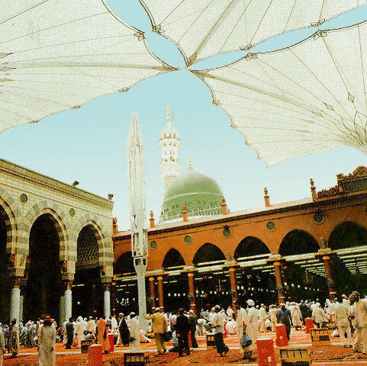

Slide 22
عندما وصل الرسول إلى المدينة واستقر فيها قام ببناء أول أساس للدولة الإسلامية وهو المسجد النبوي.
ولقد اختار المكان الذي بركت فيه الناقة مكانا لبناء المسجد،ولقد كان هذا المكان مملوكا ليتيمين من الأنصار هم (سهل و سهيل ابنا عمرو من بني النجار في حجر أسعدبن زرارة,فقال رسول الله  حين بركت به راحلته : ”هذا إن شاء الله المنزل .

Slide 23
أن بناء المسجد أول وأهم ركيزة في بناء المجتمع الإسلامي ، فالمجتمع الإسلامي يكتسب صفة الرسوخ والتماسك بالتزام نظام الإسلام وعقيدته وآدابه.
بهذا التصرف الحكيم ضرب النبي مثلا كريما في رعاية حقوق اليتامى وقطع ما عسى أن تتقول به ألسنة السوء

Slide 24
كان المسجد النبوي يؤدي خدمات
دينية و علمية و اجتماعية وسياسية
للصلاة والتعبد
مكان للتشاور
مأوى للفقراء
مكان للعلم

Slide 25
ثانيا
المؤاخاة بين المهاجرين والأنصار

Slide 26
عقد الرسول بين المهاجرين و الأنصار أخوة بها:
يتعاونون
يتوافقون
يتناصرون
يتوارثون

Slide 27
لقد اختلف العلماء في وقت حدوث هذه المؤاخاة:
قيل
بعد الهجرة بخمسة أشهر.
والأرجح أن ذلك كان بعد الهجرة بقليل
بعد الهجرة بتسعة أشهر.
وهو يبني المسجد.
قبل بنائه

Slide 28
أسباب المؤاخاة
أن مجتمع المدينة أقبل على مشكلة سكانية وضائقة اقتصادية
ان المهاجرين كانوا يجدون في المدينة غربة اجتماعية.
قطعا لدسائس الأعداء اليهود.

Slide 29
نماذج من المؤاخاة

Slide 30

علي بن أبي طالب
الرسول
صلى الله عليه وسلم
خارجة بن زيد
أبو بكر الصديق

Slide 31
زيد بن حارثة
حمزة
عبد الرحمن بن عوف
سعد بن الربيع

Slide 32
قال ابن سعد:
(آخى بين مائة، خمسين من المهاجرين
وخمسين من الأنصار)

Slide 33

لم تكن هذه الأخوة أخوة إسلام وارتفاق فحسب وإنما كانت أخوة بها يتوارثون .
ولقد ظلت حقوق هذا الإخاء مقدمة على حقوق القرابة حتى عز الإسلام وذهبت آثار الغربة إلى موقعة بدر الكبرى حيث نزل في أعقابها قول الله تعالى:
(وأولو الأرحام بعضهم أولى ببعض في كتاب الله إن الله بكل شيء عليم )
فنسخت هذه الآية ما كان قبلها وانقطع أثر المؤاخاة الإسلامية في الميراث وأصبح المؤمنون كلهم أخوة.

Slide 34
إن الحكمة من جعل حق الميراث منوطا بهذا التآخي:
لكي تكون هذه الأخوة حقيقية محسوسة في أذهان المسلمين وأن يعلموا أن ما بين المسلمين من التآخي ليس شعارا وكلاما فقط وإنما هي حقيقة قائمة ذات نتائج اجتماعية محسوسة.

Slide 35
لقد ذكرت بعض كتب السيرة أن هناك مؤاختين
في مكة بين الصحابة.
في المدينة بين المهاجرين و الأنصار.

Slide 36
المؤاخات بين المسلمين في مكة

Slide 37
كان الهدف منها:
1- تقوية الأواصر و الروابط بين المسلمين.
2- ارتفاق الضعيف بالقوي و الفقير بالغني.
عودة للبداية

Slide 38
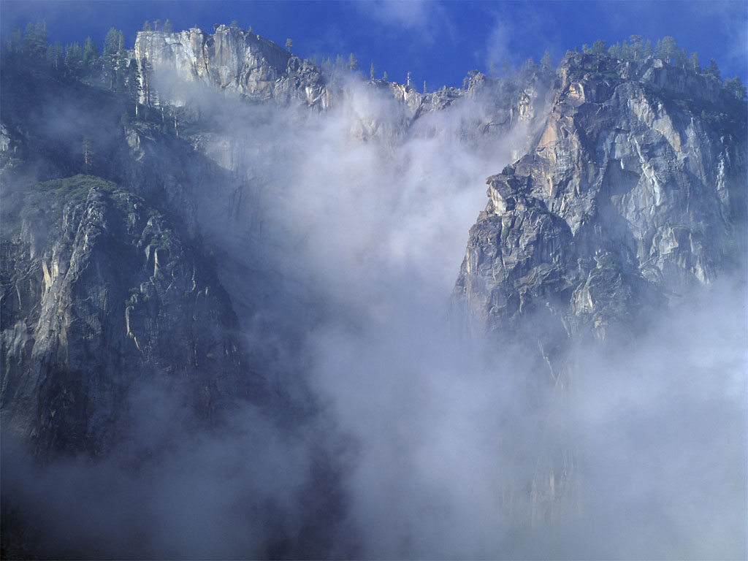
موادعة النبي اليهود
الوثيقة

Slide 39
لقد كانت موادعة الرسول لليهود دليل على الحنكة السياسية و القدرة الفائقة على حل المشاكل.
وقد كتب وثيقة فيها عاهدهم وأقرهم على دينهم و أموالهم واشترط عليهم وشرط لهم.

Slide 40
بنود الوثيقة
1- المسلمون وقريش ويثرب ومن تبعهم فلحق بهم وجاهد معهم ، أمة واحدة من دون الناس.
2- المسلمون جميعا على اختلاف قبائلهم يتعاقلون بينهم ويفدون أسيرهم.
3- إن المؤمنين لا يتركون مفرحا بينهم أن يعطوه فداء أو عقل.
4 إن المؤمنين المتقين،على من بغى منهم أو ابتغى فعل ظلم أو إثم أو عدوان أو فساد بين المسلمين وأن أيديهم عليه جميعا ولو كان ابن أحدهم.

Slide 41
5- لا يقتل مؤمن مؤمنا في كافر ولا ينصر كافرا على مؤمن .
6- لايسلم مؤمن دون مؤمن في قتال في سبيل الله إلا على سواء وعدل بينهم.
7- ذمة الله واحدة يجير عليهم ادناهم ، والمؤمنون بعضهم موالي بعض دون الناس.
8- لا يحل لمؤمن اقر بالصحيفة وآمن بالله واليوم اللآخر أن ينصر محدثا أو ان يؤويه ، وأن من نصره أو آواه فإن لعنة الله وغضبه يوم القيامة لا يؤخذ منه صرف ولا عدل.

Slide 42
9- اليهود ينفقون مع المؤمنين ما داموا محاربين.
10- يهود بني عوف أمة مع المؤمنين،لليهود دينهم ،وللمسلمين دينهم،إلا من ظلم وأثم فإنه لا يهلك إلا نفسه وأهل بيته.
11- إن على اليهود نفقتهم وعلى المسلمين نفقتهم، إن بينهم النصرعلى من حاربأهل هذه الصحيفة.

Slide 43
12- كل ما كان بين أهل هذه الصحيفة من حدث أو اشتجار يخاف فساده فإن مرده إلى الله عز وجل إلى الرسول.
13- من خرج من المدينة آمن ومن قعد آمن ،إلا من ظلم و أثم.
14- إن الله على أصدق ما في الصحيفة وأبره ،وإن الله جار لمن بر واتقى.

Slide 44
إن هذه الوثيقة جديرة بالإعجاب ، فقد وثق فيها ما بين المهاجرين و الأنصار من إخاء وحلف ، وقرر فيها حرية العقيدة لغير المسلمين وحرية الرأي ،وحرية المدينة، وحرية الحياة ،وحرية المال وبذلك سبق الرسول إلى تقرير حقوق الإنسان من هذا الزمن البعيد.

Slide 45
وبمقتضى هذه الوثيقة :
1-أصبح كل من المسلمين واليهود في أمن من جانب الآخر.
2-أصبح اليهود ملزمين بمعاونة المسلمين إذا ما دهم المدينة عدو،وعدم مساعدة المشركين ومناصرتهم ضدهم.
عودة للبداية

Slide 46
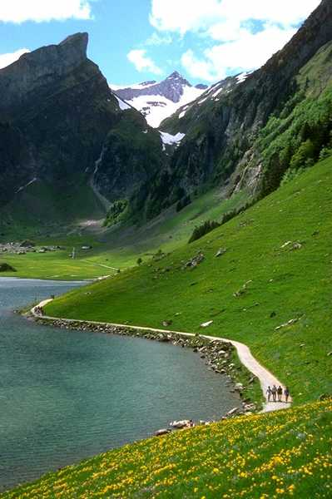
معا على الدرب
ولا تنسونا من صالح دعائكم

